Slide 1



Nicht‑finanzielle Kennzahlen im Fokus
Miljø
Samfund
Ledelse
Quellen: Das Bild wurde mit Hilfe von künstlicher Intelligenz erstellt

Slide 2

Quelle: SDG World. (u.d.). ”Inner Development Goals” Kender du IDG'erne? - SDG WORLD
Quelle: Verdensmålene. (u.d.). ”Materialer”. Materialer | Verdensmål

Slide 3

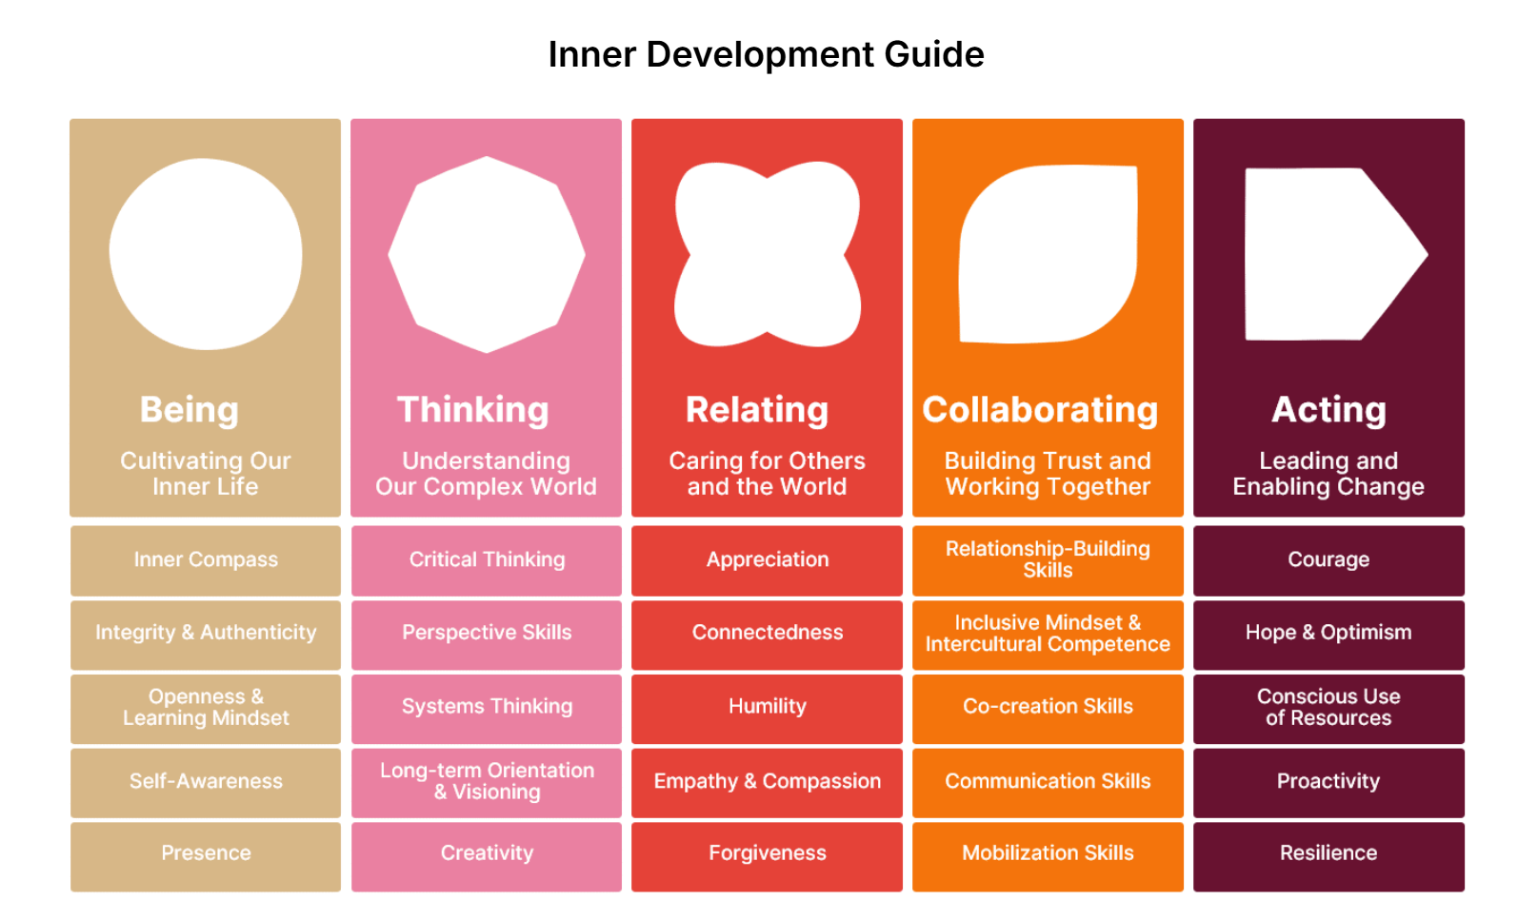
Quelle: innerdevelopmentgoals.org
Quelle: VERDENSMÅLENE. Tysk | Verdensmål
Weitere Informationen erhalten
https://www.verdensmaalene.dk/maal

Slide 4
Gruppenaufgabe:
Wo könnten Sie als Mentoren ganz natürlich eine Rolle im Zusammenhang mit den 17 Nachhaltigkeitszielen spielen
Diskutieren Sie dies und präsentieren Sie Ihre Antworten auf einem Flipchart
Zeit: 30 Minuten
Quelle: VERDENSMÅLENE. Tysk | Verdensmål

Slide 5
Gruppenaufgabe
Diese Nachhaltigkeitsziele würden in Betracht kommen:
3
4
5
8
10
12
Quelle: VERDENSMÅLENE. Tysk | Verdensmål

Slide 6

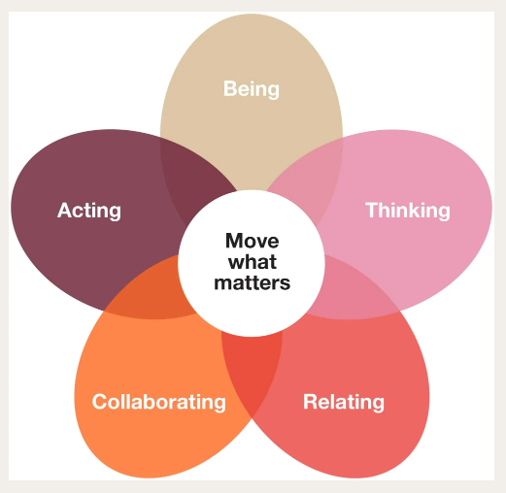
Være
Handle
Tænke
Samarbejde
Relatere
Quelle: Mannaz. (u.d.). Inner Development Goals. IDG - Inner Development Goals -

Slide 7
Quelle: innerdevelopmentgoals.org

Slide 8
Aufgabe zu den Inner Development Goals
Gruppen à 4 Personen
Was sind eure Gedanken zu den IDG? Wird bei euch darüber nachgedacht
Wie könntet ihr euch deren Anwendung vorstellen
Gibt es eines der fünf Bereiche, bei dem ihr nach dem Kurs aktiv werden müsst
Die Gruppe erstellt ein Flipchart mit euren Antworten, das ihr anschließend im Plenum präsentiert.

